Slide 1


112 新生訓練課程
雲林科技大學 網路管理小組
主講人：張恩瑞

Slide 2
值班的一些規範
Part 1
其實不只一些，但你必須知道

Slide 3
值班注意事項
值班時間與地點
週一 ~ 週五 18:50~21:00
依排班時間至宿舍服務中心
請在 18:50 前到服務台
倘若有事無法出席，請事先告知並與其他人調班
上下班簽到，簽退

Slide 4
值班注意事項
櫃台相關禮儀
注意個人穿著，不可穿拖鞋與涼鞋
隨時注意進入服務中心的人，必要時給予相關協助(如四處張望)
有人到櫃檯詢問時，請友善詢問「您好，有甚麼可以為您服務的嗎？」
不要直接問對方「你有甚麼問題？」不然等等出問題的會是你
面對使用者請務必友善、包容、愛，並堅定地回應問題
疫情期間務必配戴口罩，保護你我他

Slide 5
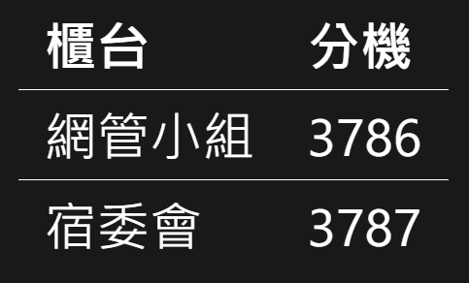
值班注意事項
值班室服務電話

Slide 6
值班注意事項
值班室服務電話
分機響起後接起 (廢話)
接通時說「網管小組您好，請問有甚麼能為您服務的嗎？」
電話中僅供諮詢與簡單故障排除說明
若要報修請使用者至服務櫃台報修 (不可透過電話報修)
盡量長話短說，避免通話過久

Slide 7
值班注意事項
值班室服務電話代接方法
當辦公室無人接聽電話時
按 13後接起電話
若非網管小組業務，請來電者稍後再撥

Slide 8
報修接單
接單條件
先在網管系統確認使用者情況
MAC 未設定，未更新，不接單 (請他參考手冊教學設定)
使用 WIFI 分享器，不接單 (外籍生除外)
未註冊網管系統，不接單
不論任何原因被鎖卡，不接單
~~以上皆沒有，即可接單~~

Slide 9
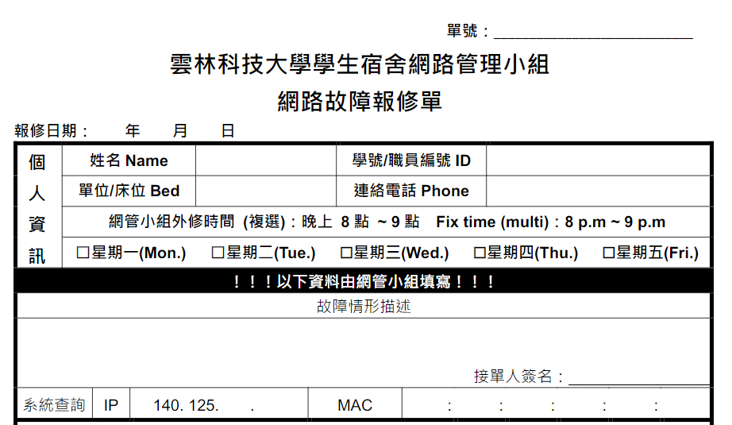
報修接單
8536

Slide 10
下班囉
下班注意事項
若為每週最後一天，需為當週報修單建檔 (星期五)
檢查各棟機房鑰匙與全通卡是否在左邊抽屜
櫃子上鎖
電腦鎖定並關螢幕
簽退
關閉空調，電扇，電燈，並將垃圾帶走
鑰匙放回網管小房間

Slide 11
報修單建檔
左邊第二個抽屜報修單拿出來
以最後維修日期最舊在前面排列
複製一份Excel範例檔
依報修單結果填寫上Excel表格
右邊最下方抽屜拿印章
找紙試蓋確認有無墨水
調整號碼步進為1，每一張右上角開蓋

Slide 12
報修單建檔
蓋完用一張紙標記報修單日期及單號範圍，印章步進調回 0
報修單朝下和印章一起放到右下抽屜

Slide 13
網路使用規範
Part 2
身為網管不能不知的規範

Slide 14


管制類別
IP 識別
IP , Mac卡號 識別
只針對IP去識別 輸入正確即可正常上網
須上網管小組網頁登入您電腦的 Mac卡號後，才能進行上網

Slide 15
網路使用規範
重點整理一下
超過 12G、當日鎖卡。
三天以上、重則十五、最高無限。
勿拔戶上機箱 Switch 插座、破壞。
不要中毒、不要超流、不要盜用、不要攻擊、不要下載非法軟體與檔案，鎖卡退宿遠離你。

Slide 16
網路申請流程
步驟如下
將連網設備設置門上固定IP 。
查詢連網設備網卡卡號(MAC)。
於註冊期間至 YunNET 網站註冊，登入並填入連網設備網卡卡號(MAC)。

Slide 17

鎖卡套餐
基本款
進階款
超級會員款
12 GB ~ 13 GB
20GB ~ 50GB
50GB 以上
如果超過 13GB
則每多 1GB 多 1 天
超過 20GB
視為惡意超流
親送報告至
資訊中心解卡
鎖 3 天
鎖 15 天
永久鎖卡

Slide 18
鎖卡套餐隱藏版
網路攻擊款
中毒款
無論幾 GB
無論幾 GB
親送報告至
資訊中心解卡
親送報告至
資訊中心解卡
永久鎖卡
永久鎖卡

Slide 19
13GB ~ 20GB 天數計算方法
流量每小時統計
大於 12GB，小於 13GB 鎖 3 天 (基本天數)
大於 13GB，小於 14GB 鎖 4 天
大於 14GB，小於 15GB 鎖 5 天
大於 16GB，小於 17GB 鎖 6 天
· · · · · · · · · · · · · · · · · · · ·以此類推· · · · · · · · · · · · · · · · · · · ·
大於 20GB，視惡意超流 鎖 15 天
超過 50GB，親送報告至資訊中心解卡

Slide 20
外修小知識
Part 3
身為網管的必備技能

Slide 21
外修小姿勢
外修要帶的東西
工具箱
棟機房鑰匙
報修單、夾板、筆
全通卡(務必保管好)
穿上網管背心，出發外修去~~~

Slide 22
工具箱內有什麼???
RJ45水晶頭 x10 | 資訊盒 x3 | 資訊插座 x3
插座蓋板 x3 | 網路線 | 原子筆
十字起子(大) | 十字起子(小) | 一字起子
刷子 | 剝線鉗 | 壓線鉗
斜口鉗 | 剪刀 | 數位測線器
戶上機箱鑰匙 | 泡棉膠 | USB網卡

Slide 23
外修小姿勢
外修開始!!!
進入戶上，喊「網管小組網路維修」
若有異性，後面加上「有男生/有女生」
走到門前，確認使用者，再喊一次 + 敲門
等開門
開門後，詢問是否要脫鞋
三次沒有回應，於報修單上勾一次未到

Slide 24
外修小姿勢
檢修順序
檢查 IP/DNS 設定
檢查 MAC
測線
電腦網路卡驅動
換我們的外接網卡測試

Slide 25
外修可能會遇到…..
P1: 使用者網路線斷掉
請他重買一條
P2: 牆內斷線
交換一條線芯，兩端重新壓製
P3: MAC 登錄錯誤
請使用者重新設定過

Slide 26
外修可能會遇到…..
P4: IP 設定錯誤
幫她修正
P5: 使用者想使用 WIFI 分享器
測試網路線是否正常
如果正常則請使用者自行設定 (外籍生除外)
P6: 其他
向跟你一起去的學長或學姊求救

Slide 27
外修小姿勢
WIFI 分享器設定 (非外籍生不協助處理)
登入分享器管理介面 (通常寫在分享器背面)
抄寫 WAN 介面的 MAC 位置
將 WAN 的 MAC 填寫至網管系統上
設定 WAN 介面的 IP 位置

Slide 28
實作階段!!!!
Part 4
開始動手做網路線和資訊插座囉!!!

Slide 29
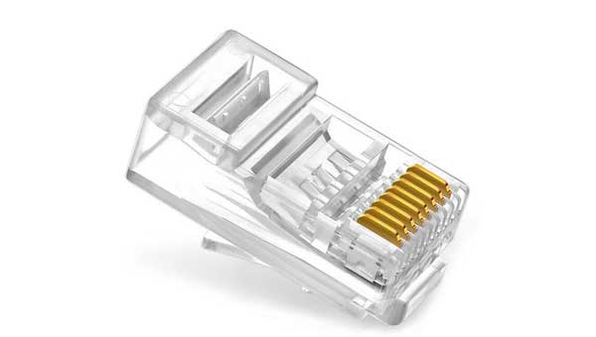
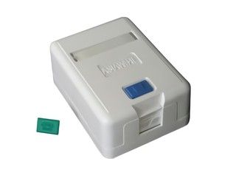
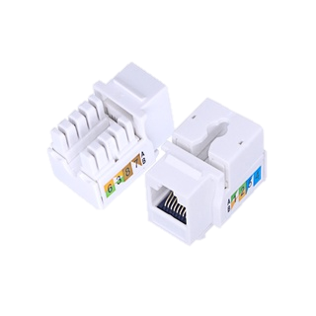
實作內容
網路線壓接
資訊盒壓接

Slide 30
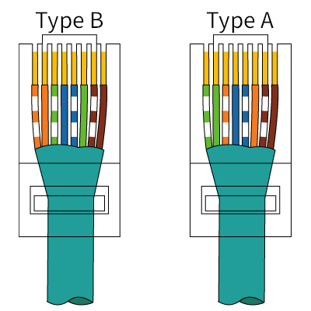
網路線壓接類型
第一種
網線水晶頭一端是T568B,另一端是T568A，這種叫交叉線，相同的設備之間，由於收發數據的線纜不同，需要將1、3，2、6互換，這種接法主要用於雙機同級連接，比如電腦連接電腦，交換機連接交換機。
第二種
網線水晶頭兩端都是按照T568B標準製作，用於不同級設備之間的連接，例如交換機連路由器，交換機連電腦。

Slide 31
網路線壓接方式
1
2
3
6
這4條順序沒錯，網路就會通

Slide 32
網路線壓接方式
Type B
白橙、橙、白綠、藍、白藍、綠、白棕、棕
Type A
白綠、綠、白橙、藍、白藍、橙、白棕、棕

Slide 33
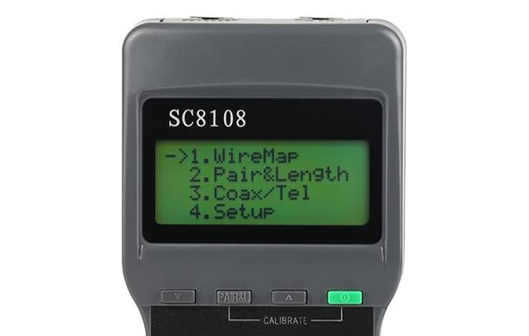
數位測線器

Slide 34
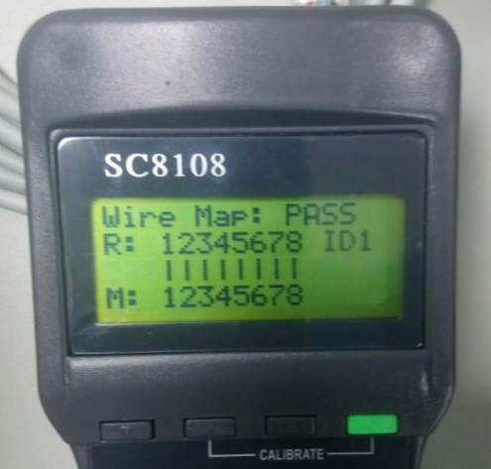
數位測線器 (測網路線)

Slide 35
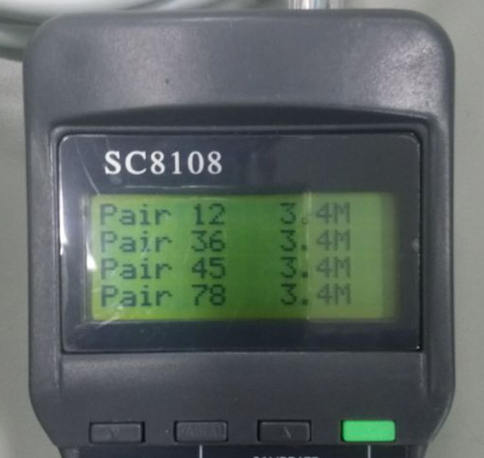
數位測線器 (測網路線長度)

Slide 36
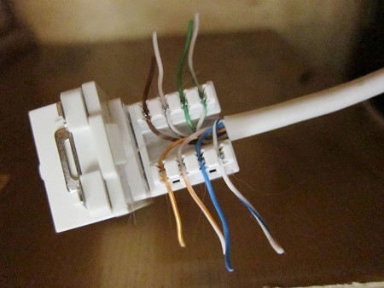
資訊盒壓接步驟
將資訊盒用一字起子拆開
把網路線穿過盒子，將之前的線剪掉，並用剝線器剝皮
把線卡進去
記得把多的線剪掉
蓋起來，盒型記得黏泡綿膠

Slide 37
Q&A Time

Slide 38
感謝各位聆聽 記得喔!! 我們有新訓(上學期)、幹訓(下學期) 然後暑假最後一個禮拜有大檢修!!!
雲林科技大學 網路管理小組

Slide 39
Q&A Time

